Slide 1




NOWY PROGRAM EDUKACYJNY
„Skąd się biorą produkty ekologiczne”

Slide 2

Porozumienie o współpracy z MRiRW 19 września 2019 r.
Cel współpracy - promocja zdrowia i edukacja zdrowotna w placówkach przedszkolnych
zadania GIS zadania MRiRW
współpraca przy opracowaniu oraz wspólnym
uzgodnieniu ostatecznej wersji treści publikacji pt.:
„Skąd się biorą produkty ekologiczne” na
podstawie zgromadzonej wiedzy i doświadczeń;
1. sfinansowanie wydruku publikacji i dystrybucja materiałów edukacyjnych;
2. zamieszczanie logotypów Stron, we wszelkich materiałach edukacyjnych związanych integralnie
z Porozumieniem.
1. koordynowanie, udzielanie pomocy merytorycznej i metodycznej oraz monitorowanie w zakresie realizacji programu przez wojewódzkie stacje sanitarno-epidemiologiczne;
opracowanie materiałów edukacyjnych dla 5/6-latków w przedszkolach
zorganizowanie i przeprowadzenie szkolenia dla koordynatorów wojewódzkich mającego na celu przedstawienie założeń realizacji działań objętych Porozumieniem

Slide 3

Idea wprowadzenia programu
Psychologowie i pedagodzy z całego świata podkreślają znaczenie pierwszych lat funkcjonowania dziecka dla jego całożyciowego rozwoju.
Okres przedszkolny jest pierwszym etapem kształcenia, etapem intensywnego rozwoju psychofizycznego dziecka, jak również kształtowania postaw prozdrowotnych. Stąd szczególnie istotnym w tym wieku jest podjęcie działań w ramach edukacji zdrowotnej, będącej niezbędnym, komplementarnym elementem promocji zdrowia.
Systematyczna współpraca i dobra komunikacja między rodzicami a nauczycielami
- kompleksowe wsparcie dziecka (Weissbrot-Koziarska, 2018)
Działalność wychowawcza przedszkola powinna być wspomagana przez rodziców w domu. Tylko wtedy stworzone zostaną odpowiednie warunki do, najlepszego i wszechstronnego rozwoju dziecka, które będą gwarancją radzenia sobie w dalszej edukacji.
Analiza wyników pięciu programów edukacyjnych dla dzieci w wieku 5–6 lat pokazała, że poziom wiedzy dzieci był istotnie wyższy po przejściu przez program edukacyjny (Yardimici, 2015)

Slide 4
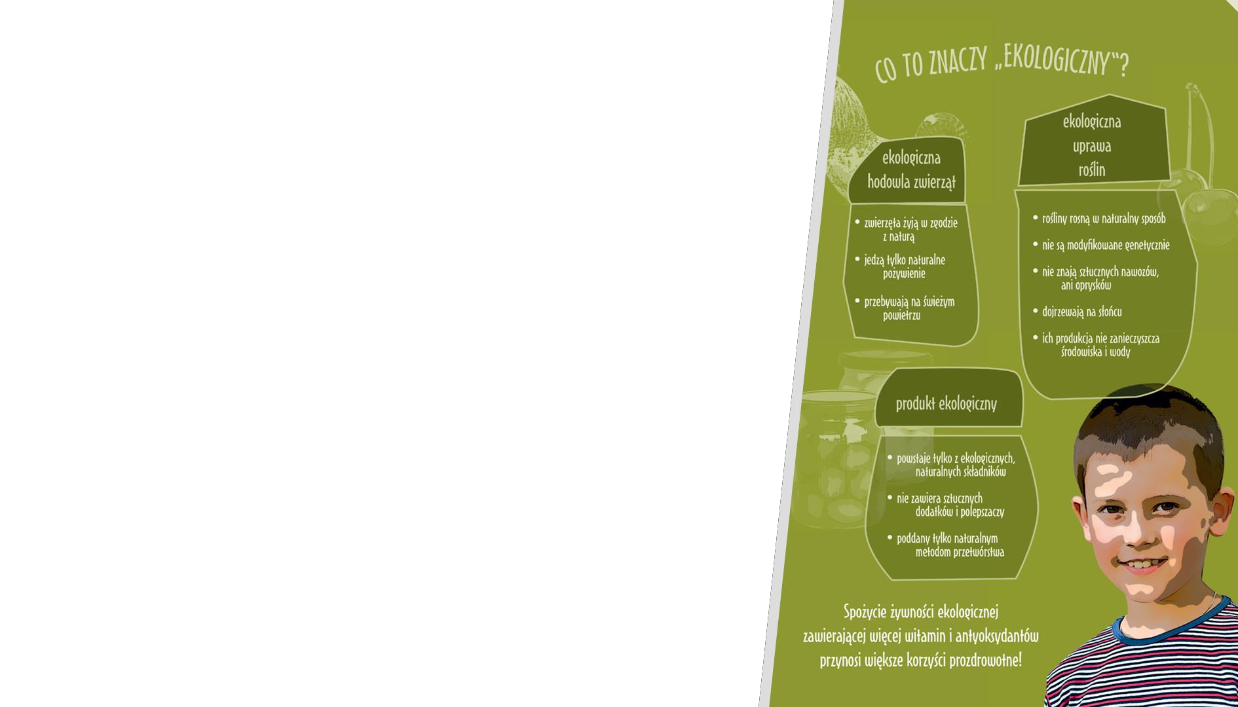
Idea wprowadzenia programu
Właściwe kompetencje prozdrowotne nauczycieli ważnym czynnikiem w kreowaniu kultury zdrowotnej (Matusiewicz i wsp., 2019)
Badani nauczyciele wychowania przedszkolnego wybiórczo podejmują korzystne dla zdrowia działania, istnieje zatem konieczność (chociażby poprzez różne formy doskonalenia zawodowego) modyfikacji ich prozdrowotnych zachowań, szczególnie w tych obszarach, które są przez nich najbardziej zaniedbane: codziennych praktyk zdrowotnych i zachowań profilaktycznych.
Wiedza dotycząca cech konsumenta ekologicznego podstawą do promowania ekologizacji
konsumpcji i szerzej pojętego zrównoważonego stylu życia (Średnicka-Tober i wsp., 2016)
Konsument ekologiczny na ogół jest zdrowszy nie tylko dlatego, że ma lepiej skonstruowaną dietę, ale również dlatego, że prowadzi zdrowszy styl życia, w tym regularną aktywność fizyczną oraz wykazuje mniejsze prawdopodobieństwo wystąpienia nadwagi i otyłości, a także rzadziej sięga po wyroby tytoniowe.
Potrzebne są długofalowe działania w zakresie edukacji konsumentów, już od najmłodszych lat, oraz rzetelne informowanie o właściwościach, wyróżnikach ekożywności, procesie jej certyfikacji co pozwala na rozpoznanie tej żywności i świadomy wybór, zwiększa również zaufanie do tej żywności (Nestrowicz, 2018).

Slide 5

Cel
Zwiększanie świadomości i wiedzy na temat rolnictwa ekologicznego oraz budowanie właściwych nawyków żywieniowych od najmłodszych lat.
Główne założenia programu
zrozumienie, czym jest rolnictwo i produkty ekologiczne,
kształtowanie umiejętności wyboru produktów ekologicznych,
propagowanie zdrowego stylu życia,
zwiększenie wiedzy i świadomości przedszkolaków
o nawykach higieniczno-zdrowotnych.

Slide 6
Do kogo skierowany ?
dzieci w wieku 5–6 lat - w przedszkolach,
nauczyciele przedszkolni,
rodzice i opiekunowie dzieci,
pracownicy PSSE.

Slide 7

Materiały edukacyjne
Materiały edukacyjne są dostępne pod poniższym linkiem
https://gis.gov.pl/aktualnosci/skad-sie-biora-produkty-ekologiczne-nowy-ogolnopolski-program-edukacyjny-dla-przedszkoli/
Publikacja dla dzieci „Skąd się biorą produkty ekologiczne”
12 minutowy film animowany „Skąd się biorą produkty
ekologiczne” https://youtu.be/4VhGmy1zR1w
edukujące w zakresie oznakowania logo „Rolnictwo ekologiczne”, produkcji ekologicznej oraz kształtowania umiejętności wyboru zdrowych, wartościowych produktów ekologicznych, propagowania zdrowego stylu życia oraz podniesienie świadomości przedszkolaków o nawykach higieniczno-zdrowotnych
wytyczne do przeprowadzenia programu
Lekcja pokazowa https://youtu.be/je3E0z1oke0
Dodatek - webinaria „po1profilaktyka” Jak prowadzić dziecko ku zdrowiu?, Jak skutecznie prowadzić edukację zdrowotną?
dla rodziców i nauczycieli mające na celu sformułowanie rekomendacji umożliwiających skuteczne i efektywne realizowanie działań profilaktycznych.

Slide 8

Założenia pilotażu
ramy czasowe – do maja 2020 r.
pilotaż zostanie przeprowadzony w 16 województwach – każde województwo otrzyma po 4 000 sztuk materiałów edukacyjnych – podręczników
Każda z PSSE - otrzyma 105 podręczników
wytypowanie koordynatora PSSE, przeszkolenie, przedstawienie oferty dyrektorom placówek przedszkolnym – dowolność w wyborze terminu
szkolenia dla koordynatorów przedszkolnych – dowolność w wyborze terminu
wskaźnik – na etapie ustaleń z MRiRW
przeprowadzenie lekcji z dziećmi przy pomocy materiałów edukacyjnych: publikacja, lekcja pokazowa, materiał filmowy – nauczyciele w przedszkolach
16.12.2019 r. przekazanie wstępnej informacji przez PSSE w możliwie zwięzłej
i krótkiej formie, w zakresie przebiegu dotychczasowej realizacji programu (m.in. ile przedszkoli wzięło udział, czy program cieszy się zainteresowaniem, jaki jest odbiór programu w przedszkolach, itp.)
monitorowanie przebiegu realizacji programu
informacji informacji do WSSE

Slide 9

DZIĘKUJĘ ZA UWAGĘ
Yardimici H., Örmeci F.O. et al., Nutrition education in preschool children. The Journal of International Education Science,2015,449–457
Matusiewicz P, Kosiba G, Wrześniewski K.: Zachowania prozdrowotne krakowskich nauczycieli wychowania przedszkolnego. Rozprawy naukowe AWF we Wrocławiu, 2019, 64, 23–32
Nestorowicz R: Asymetria wiedzy a rozwój rynku żywności ekologicznej w Polsce. Handel wewnętrzny,2018;5(376):212-224
Średnicka-Tober D, Kazimierczak R,Ewelina Hallmann E.: Charakterystyka europejskich konsumentów żywności ekologicznej – motywy, działania i implikacje. Problemy Zarządzania,14, 1(58), 2: 100-108
Weissbrot-Koziarska A: Współdziałanie rodziców i nauczycieli przedszkola w przygotowaniu dziecka do podjęcia nauki szkolnej. Roczniki Pedagogiczne,2018; 10(46), 4

